Slide 1

Qualidade de Sistemas Aula 03 Vivian Pedó profeviv@framers.com.br
Notes:
Vivian Pedó

Slide 2

O que é Qualidade?
Conjunto de características...
que devem ser alcançadas em um determinado grau para que o produto seja produzido em um processo de qualidade...
e atenda às necessidades do cliente,
Atendendo também aos níveis de qualidade esperados pelo cliente e pelo mercado.
Notes:
Vivian Pedó

Slide 3
História da Qualidade
"A única coisa permanente no universo é a mudança" [Heráclito, 450 a.C.]’’
Notes:
Vivian Pedó

Slide 4

História da Qualidade
Vamos construir o conceito de qualidade apoiados na História...
O que é qualidade para uma pessoa, pode ser falta de qualidade para outra.
Qualidade do Produto: Todos os produtos tem a mesma qualidade?
Vamos pensar....
Notes:
Vivian Pedó

Slide 5

1 Conceituação de Qualidade de Software
Notes:
Vivian Pedó

Slide 6
Conceituação
Totalidade de características de um produto de software que lhe confere a capacidade de satisfazer às necessidades explícitas e implícitas. (ISO 8402)
Funcionalidades;
Questões tácitas;
Questões culturais;
Processo de desenvolvimento;.
Área de TI dentro da Engenharia de Software
Notes:
Mostrar que existem características nos sistemas que nem sempre são ditas pelo cliente, mas existem e precisam ser implantadas no software para que haja satisfação e, portanto, deixar visível a qualidade do produto.
Vivian Pedó

Slide 7
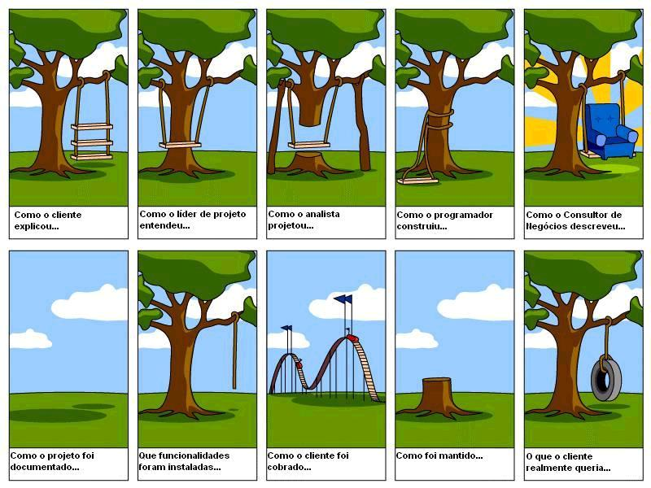

Slide 8
Abordagens
Foco no PROCESSO:
visa melhorar a qualidade do modo como o software é produzido e mantido
verificada através de auditorias, revisões
a qualidade do processo afeta diretamente a qualidade do produto
princípio derivado dos processos de produção, da área de manufatura
Notes:
Características de qualidade podem ser detalhadas em vários níveis;
Necessário organizar as características de qualidade em modelos para avaliar a qualidade de software.
Processo de Software: uma seqüência de estágios para desenvolver ou manter o software, apresentando estruturas técnicas e de gerenciamento para o uso de métodos e ferramentas, e incluindo pessoas para as tarefas do sistema
Qualidade no Processo de Software: pode ser definida como uma abordagem para aprender a trabalhar de forma inteligente para desenvolver e manter melhores sistemas de software, mais baratos e em menos tempo .

Slide 9
Abordagens
Foco no PRODUTO:
visa o produto final
verificada através de testes, inspeções
Notes:
Características de qualidade podem ser detalhadas em vários níveis;
Necessário organizar as características de qualidade em modelos para avaliar a qualidade de software.
Processo de Software: uma seqüência de estágios para desenvolver ou manter o software, apresentando estruturas técnicas e de gerenciamento para o uso de métodos e ferramentas, e incluindo pessoas para as tarefas do sistema
Qualidade no Processo de Software: pode ser definida como uma abordagem para aprender a trabalhar de forma inteligente para desenvolver e manter melhores sistemas de software, mais baratos e em menos tempo .

Slide 10
Modelos de Qualidade
Orienta ações para alteração dos processos utilizados para o desenvolvimento com o objetivo de estabelecer processos que satisfaçam de forma mais eficiente e eficaz os objetivos e necessidades de negócio da organização.

Slide 11

Modelos de Qualidade de Processo
ISO 12207
ISO 15504 (Spice)
CMMI
MPS.BR
Outros...
Notes:
Colocar resumo dos modelos. Items mais importantes para caracterizar cada modelo.

Slide 12
Modelos – Qualidade de Processos ISO 12207
"Norma que define processos de desenvolvimento de software”
Objetivo principal:
estabelecer uma estrutura comum para o processo de ciclo de vida de desenvolvimento de software
Possui basicamente 3 divisões:
Processos fundamentais: necessário para a execução do software. Este processo chama os demais;
Processo de apoio: usados para garantir a qualidade, mas não são fundamentais;
Processos organizacionais: auxiliam a organização e gerencia;

Slide 13
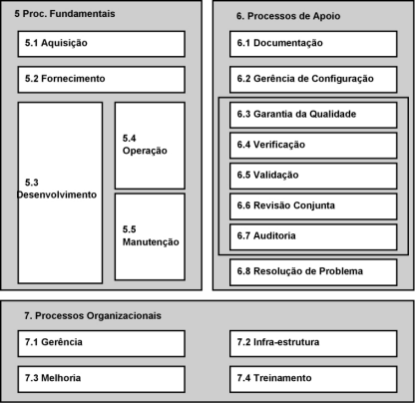
Modelos – Qualidade de Processos ISO 12207

Slide 14
Modelos – Qualidade de Processos ISO 15504
É uma evolução da norma 12207, e possui modelos de capacidade como o CMM/CMMI
Tem como foco a melhoria dos processos de desenvolvimento seguindo um modelo de avaliação
Assim como o CMM ele possui 5 categorias:
Nível 0: Incompleto
Nível 1: Executado
Nível 2: Gerenciado
Nível 3: Estabelecido
Nível 4: Previsível
Nível 5: Em otimização

Slide 15
Modelos – Qualidade de Processos ISO 15504
Utilização da Norma 15504
Processo
Identifica mudanças no
É sujeito a
Identifica aplicabilidade
Avaliação do Processo
leva a
leva a
Melhoria do Processo
Pode levar a
Determinação da Capacitação

Slide 16
Modelos – Qualidade de Processos CMMI
Capability Maturity Model Integration
“O processo de software é um conjunto de atividades, métodos, práticas e transformações que as pessoas utilizam para desenvolver e manter um software e os seus produtos associados."
O Modelo de qualidade do processo de software é dividido em 5 níveis que devem ser seguidos e implementados de maneira gradual

Slide 17
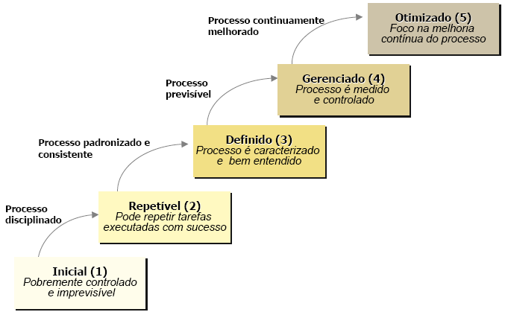
Modelos – Qualidade de Processos CMMI

Slide 18

Qualidade do Produto
Avaliar a qualidade de um produto significa verificar, através de técnicas e atividades, o quanto os requisitos estão sendo atendidos

Slide 19
Modelos de Qualidade do Produto
ISO/IEC 9126: características da qualidade de produtos de software.
ISO/IEC 14598: plano para avaliação de produtos de software.
ISO/IEC 9241: requisitos ergonômicos para o trabalho em escritório informatizado.

Slide 20
Modelos de Qualidade do Produto
ISO/IEC 12219: características de qualidade de pacote de software. (Software de prateleira vendido como um produto embalado.
ISO/IEC 29110: características dos perfis de ciclo de vida de Software e os Guias, Normas e Relatórios Técnicos para pequenas organizações (VSEs de suas siglas em inglês - Very Small Entities)

Slide 21
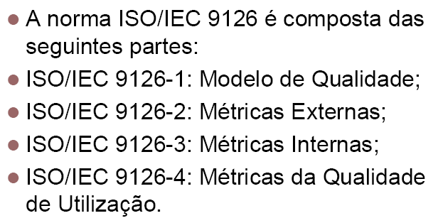
Qualidade Interna ISO 9126

Slide 22
Qualidade Interna ISO 9126
Conjunto de características do produto de software que avaliam o produto segundo uma visão interna.
Usados para definir estratégias de desenvolvimento e critérios para avaliação e verificação durante todo o desenvolvimento.

Slide 23
Qualidade Externa ISO 9126
Conjunto de características do produto de software que avaliam o produto segundo uma visão externa.
Qualidade quando o software é executado.
Avaliado através de testes em ambientes simulados .

Slide 24
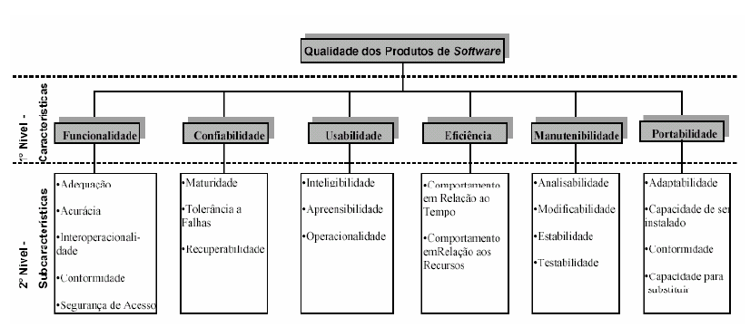
Modelo para Qualidade ISO 9126

Slide 25
Modelo para Qualidade ISO 9126
Funcionalidade
Confiabilidade
Usabilidade
Qualidade Interna e Externa
Eficiência
Manutenibilidade
Portabilidade

Slide 26
Funcionalidade ISO 9126
Pergunta-chave: Satisfaz às necessidades?
Subcaracterísticas:
adequação
acurácia ou acertividade
interoperabilidade
segurança:
conformidade da funcionalidade
Notes:
Capacidade do produto de software fornecer funções que satisfazem as necessidades explícitas ou implícitas quando o software é usado sob condições especificadas.
Subcaracteriscica:
adequação: capacidade do produto de software de fornecer um conjunto de funções adequado para as tarefas especificadas e os objetivos dos usuários
Acurácia ou acertividade: capacidade do produto de software de fornecer os resultados corretos ou acordados com o grau necessário de precisão
interoperabilidade: capacidade do produto de software interagir com um ou mais sistemas especificados
segurança: capacidade do produto de software proteger a informação e os dados de forma que pessoas ou sistemas não autorizados não possam lê-los ou modificá-los e pessoas e sistemas autorizados não tenham negado o acesso aos mesmos
conformidade da funcionalidade: capacidade do produto de software aderir a normas, convenções ou regulamentações previstas em leis e prescrições similares, relacionadas à funcionalidade

Slide 27
Confiabilidade ISO 9126
Pergunta-chave: É imune a falhas?
Subcaracterísticas:
maturidade
tolerância a defeitos
recuperabilidade
conformidade da confiabilidade
Notes:
Capacidade do produto de software manter o nível de desempenho especificado quando usado sob as condições especificadas.
Subcaracteristicas:
maturidade: capacidade do produto de software evitar falhas provocadas por defeitos no software
tolerância a defeitos: capacidade do produto de software manter um nível de desempenho especificado em casos de defeitos no software ou de violação de suas interfaces especificadas
recuperabilidade: capacidade do produto de software restabelecer o nível de desempenho especificado e recuperar os dados diretamente afetados, em caso de uma falha
conformidade da confiabilidade: capacidade do produto de software aderir a normas, convenções ou regulamentações relacionadas à confiabilidade

Slide 28
Usabilidade ISO 9126
Pergunta-chave: É fácil de usar?
Subcaracterísticas:
inteligibilidade
apreensibilidade
operacionalidade
atratividade
conformidade da usabilidade
Notes:
Capacidade do produto de software ser entendido, ser aprendido e ser atraente ao usuário quando usado sob as condições especificadas.
Subcaracterísticas:
inteligibilidade: capacidade do produto de software que permite ao usuário entender se o software é adequado e como ele pode ser usado para tarefas e condições de uso específicas
apreensibilidade: capacidade do produto de software permitir ao usuário aprender a sua aplicação.
operacionalidade: capacidade do produto de software permitir ao usuário sua operação e controle
atratividade: capacidade do produto de software ser atraente ao usuário
conformidade da usabilidade: capacidade do produto de software aderir a normas, convenções, diretrizes de estilo ou regulamentações relacionadas à usabilidade

Slide 29
Eficiência ISO 9126
Pergunta-chave: É rápido e “enxuto”?
Subcaracterísticas:
comportamento em relação ao tempo
utilização de recursos
conformidade da eficiência
Notes:
Capacidade do produto de software fornecer o desempenho adequado, relacionado à quantidade de recursos usados, sob condições estabelecidas.
Subcaractarísticas:
comportamento em relação ao tempo: capacidade do produto de software fornecer tempo de resposta e de processamento e taxas de throughput ao realizar suas funções sob condições estabelecidas
utilização de recursos: capacidade do produto de software usar quantidade e tipos adequados de recursos quando o software realiza suas funções sob condições estabelecidas
conformidade da eficiência: capacidade do produto de software aderir a normas e convenções relacionadas à eficiência

Slide 30
Manutenibilidade ISO 9126
Pergunta-chave: É fácil de modificar?
Subcaracterísticas:
analisabilidade
modificabilidade:
estabilidade
testabilidade
conformidade da manutenibilidade
Notes:
Capacidade do produto de software de ser modificado. As modificações podem incluir correções, melhorias ou adaptação do software a mudanças no ambiente, nos requisitos e nas especificações funcionais.
Subcaracterísticas:
analisabilidade: capacidade do produto de software ser diagnosticado com relação a deficiências ou causas de falhas no software, ou para identificar as partes a serem modificadas
modificabilidade: capacidade do produto de software permitir que uma modificação especificada seja implementada.
estabilidade: capacidade do produto de software evitar efeitos inesperados, ocasionados por modificações no software.
testabilidade: capacidade do produto de software permitir que o software modificado seja validado
conformidade da manutenibilidade: capacidade do produto de software aderir a normas e convenções relacionadas à manutenibilidade

Slide 31
Portabilidade ISO 9126
Pergunta-chave: É fácil de usar em outro ambiente?
Subcaracterísticas:
adaptabilidade:
capacidade para ser instalado
co-existência
capacidade para substituir
conformidade da portabilidade
Notes:
Capacidade do produto de software ser transferido de um ambiente para outro.
Subcaracterísticas:
adaptabilidade: capacidade do produto de software ser adaptado a diferentes ambientes especificados, sem a necessidade de aplicação de outras ações ou meios além daqueles fornecidos para essa finalidade pelo software considerado
capacidade para ser instalado: capacidade do produto de software ser instalado em um ambiente especificado
co-existência: capacidade do produto de software co-existir com outro software independente num ambiente comum partilhando recursos
capacidade para substituir: capacidade do produto de software ser usado para substituir um outro software especificado, para o mesmo objetivo no mesmo ambiente
conformidade da portabilidade: capacidade do produto de software aderir a padrões ou convenções relacionados à portabilidade

Slide 32
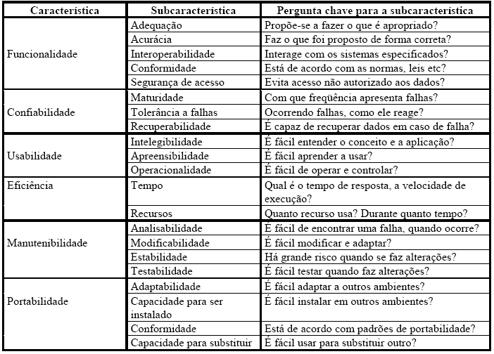
ISO 9126 Características, subcaracterísticas e perguntas chave
Notes:
Cada subcaracterística contém uma pergunta chave.

Slide 33
Exercício
Avaliação de Software ISO 9126
Utilizar a tabela para avaliar um software ipotético.
Preencher todas as colunas
Fazer suposições coerentes
Não precisa ter tudo
Questionar se tiver dúvidas !!!

